Slide 1
Spoon
Апликација за пребарување на рецепти по состојки
Луна Делевска 211116
Марија Зографска 211111
Напреден веб дизајн 2023/24 ФИНКИ

Slide 2
Преглед
01
02
03
04
Идеја и основен концепт
Користена технологија
Чекори на развој
Изглед на апликацијата

Slide 3
01
Идеја и концепт
Spoon има цел да обезбеди едноставно, но ефективно решение за секојдневното прашање:
“Што можам да зготвам со состојќите што ги имам?”

Slide 4
02
02
Технологии
Spoon е интерактивна апликација која користи Spring Boot како бекенд и React - Bootstrap како фронтенд.

Slide 5
02
03
Поставување на Spring Boot API
Интеграција со надворешен API
Конфигурација на CORS
Имплементирање на сервис кој ќе прави HTTP повици до надворешен API
Овозможена комуникација помеѓу фронтендот (React) и бекендот
Креирање на RESTful ендпоинти за обработка на барањата

Slide 6
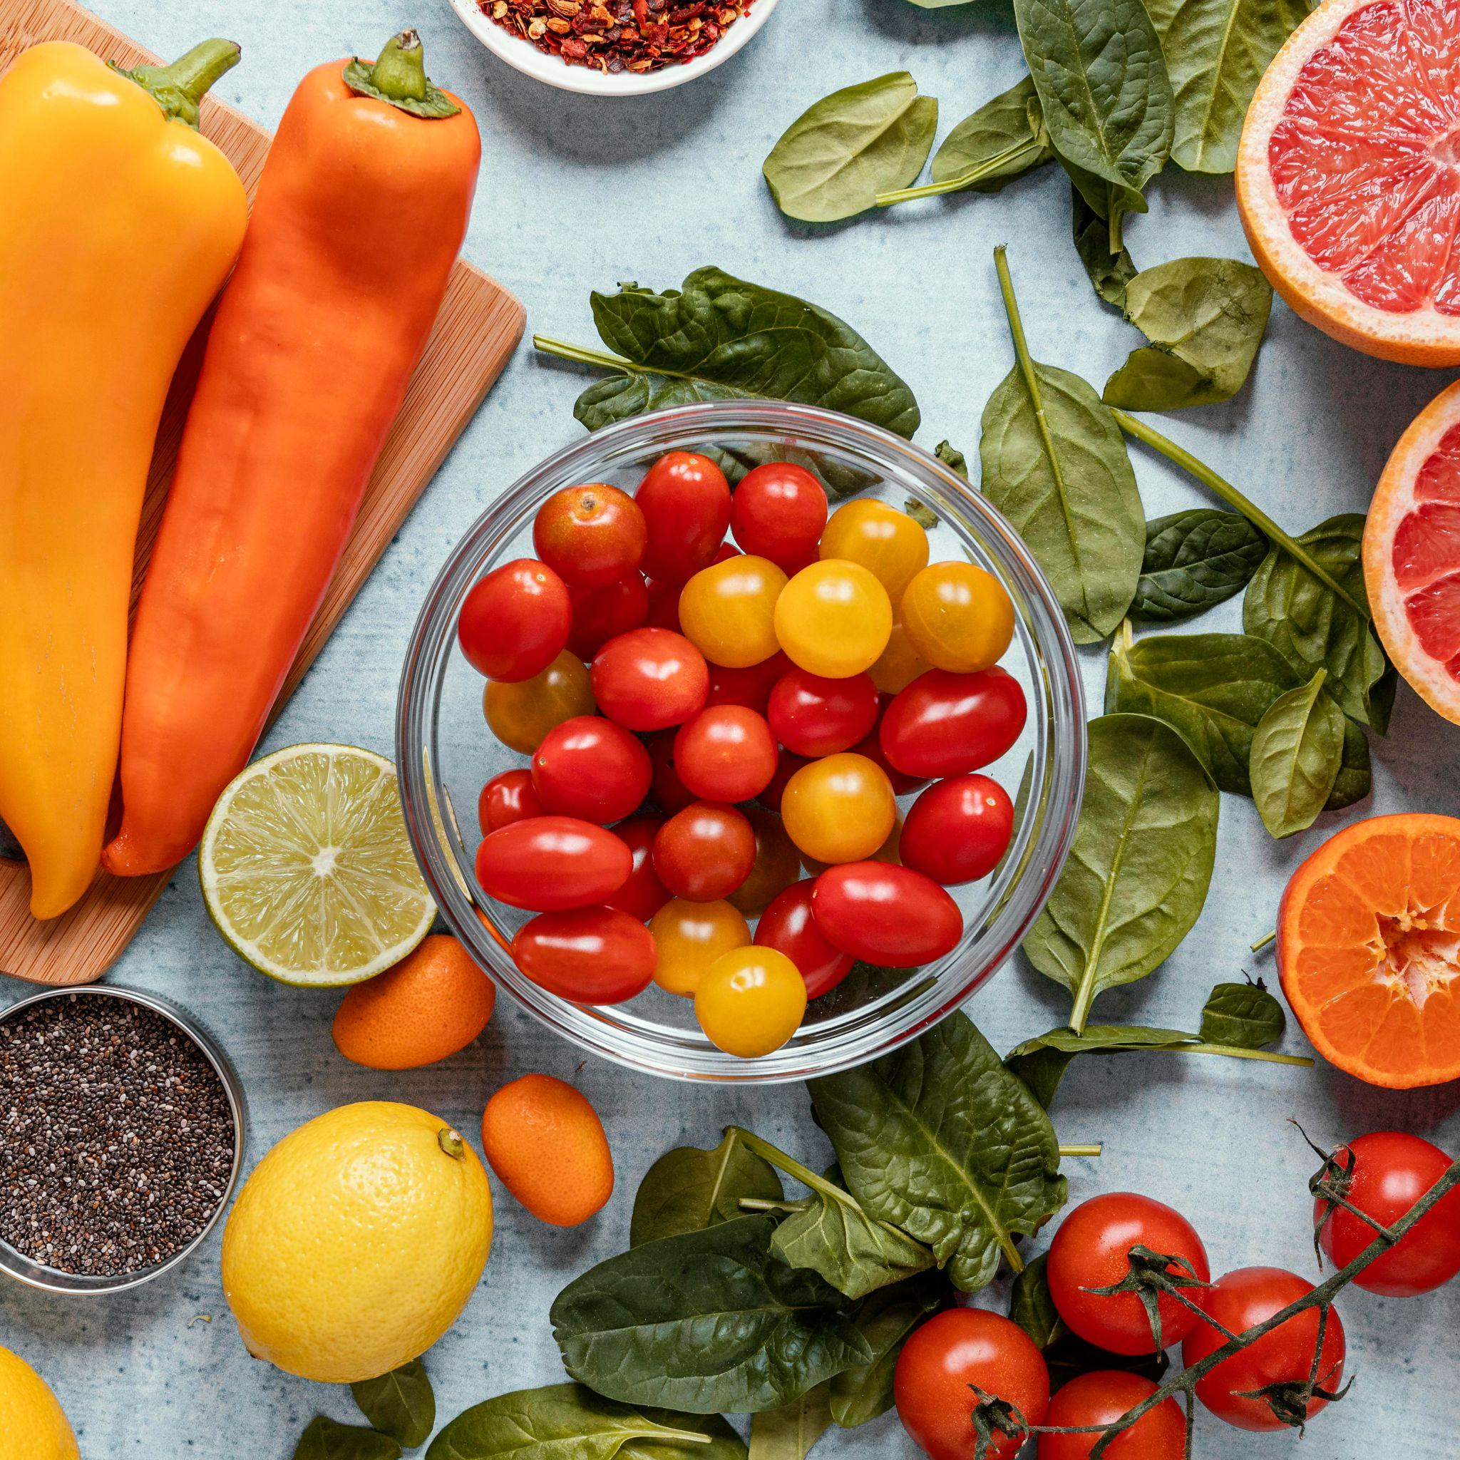
03
Развој на Backend
Апликацијата им овозможува на корисниците да внесат состојки, а backend-от генерира рецепти врз основа на API повици
Backend-от е развиен со Spring Boot и овозможува комуникација меѓу корисничкиот интерфејс и надворешниот API
Функционалности: пребарување рецепти според состојки и детален приказ на генерираните рецепти

Slide 7
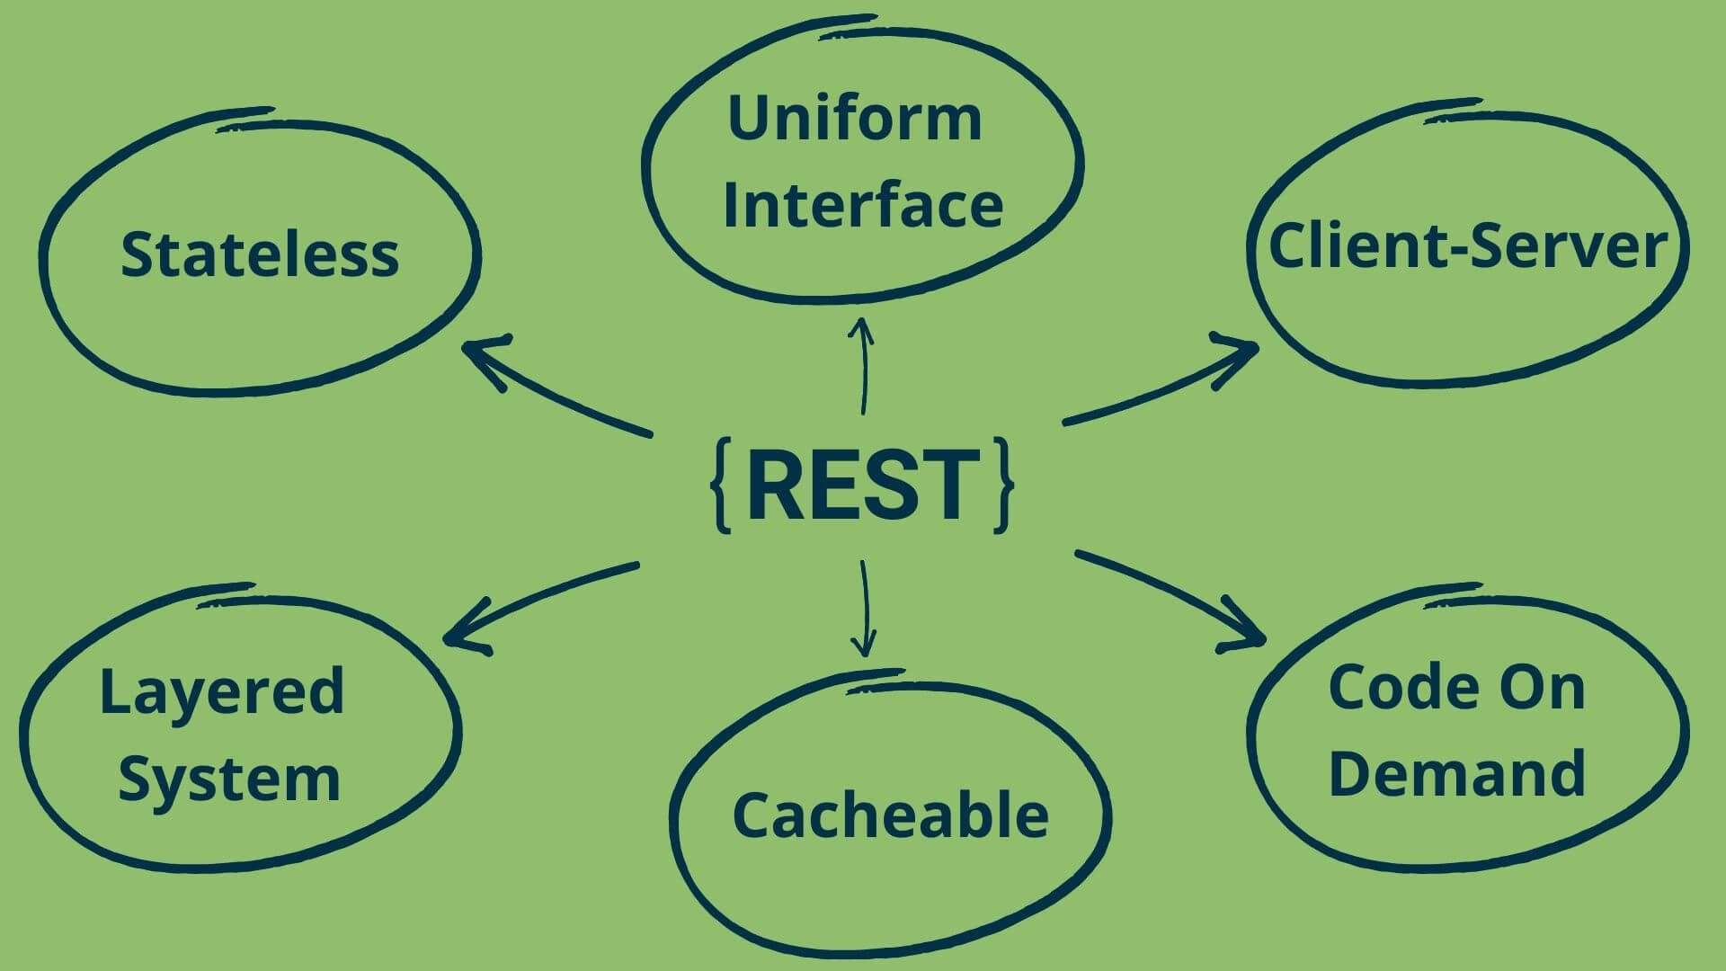
03
Поставување на RESTful API
Сервисниот слој во Spring Boot го управува процесирањето на податоците, а контролерот се справува со патеките
API endpoints:
Пребарување рецепти според состојки (/recipes?ingredients={ingredients})
Детали за рецепт (/recipes/{id}/info)

Slide 8
03
CORS Конфигурација
Поставена е CORS конфигурација за да се овозможи комуникација меѓу фронтенд-от (React) и бекенд-от (Spring Boot)
Се интегрира со надворешен API за добивање рецепти и обработува податоци кои потоа се прикажуваат на корисникот

Slide 9
03
React & Bootstrap
Динамичен и интерактивен кориснички интерфејс
Компонентната структура овозможува повторна употреба на елементи
React Router- навигацијата помеѓу страниците
Управување со состојба (state) е клучно за обработка на input-от од корисникот, преземање податоци и прикажување на рецепти според интеракцијата.
Однапред стилизирани компоненти (копчиња, форми, мрежа) за уреден изглед на апликацијата и иста функционалност на различни уреди
Го поедноставува процесот на стилизирање со минимално прилагодување на CSS, овозможувајќи побрз развој на фронтенд-от

Slide 10
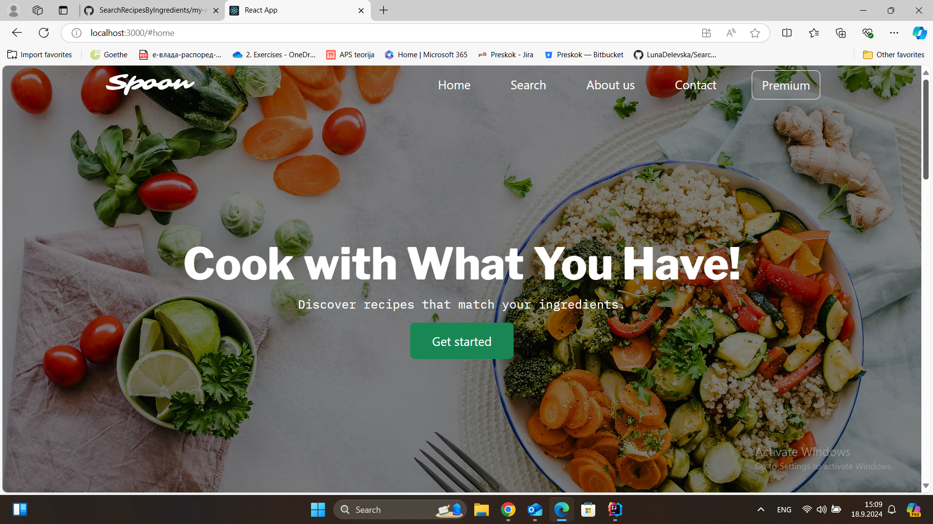
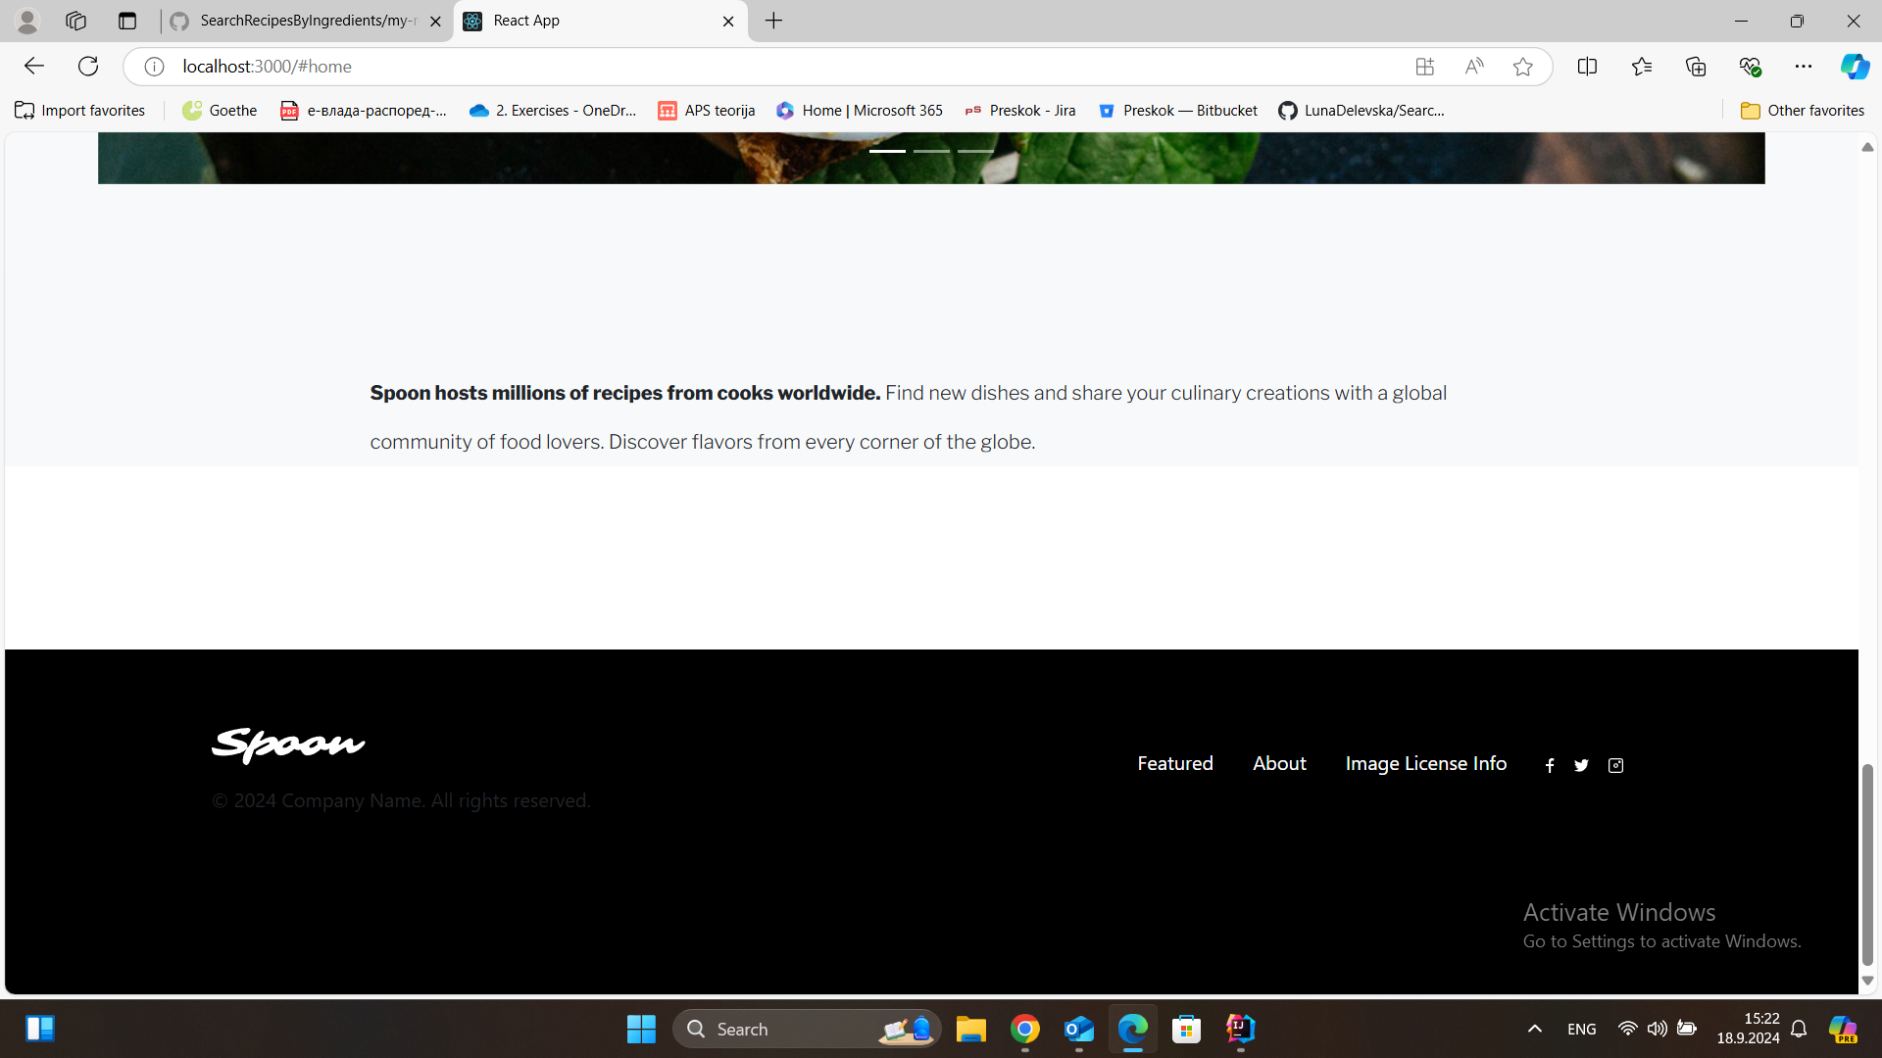
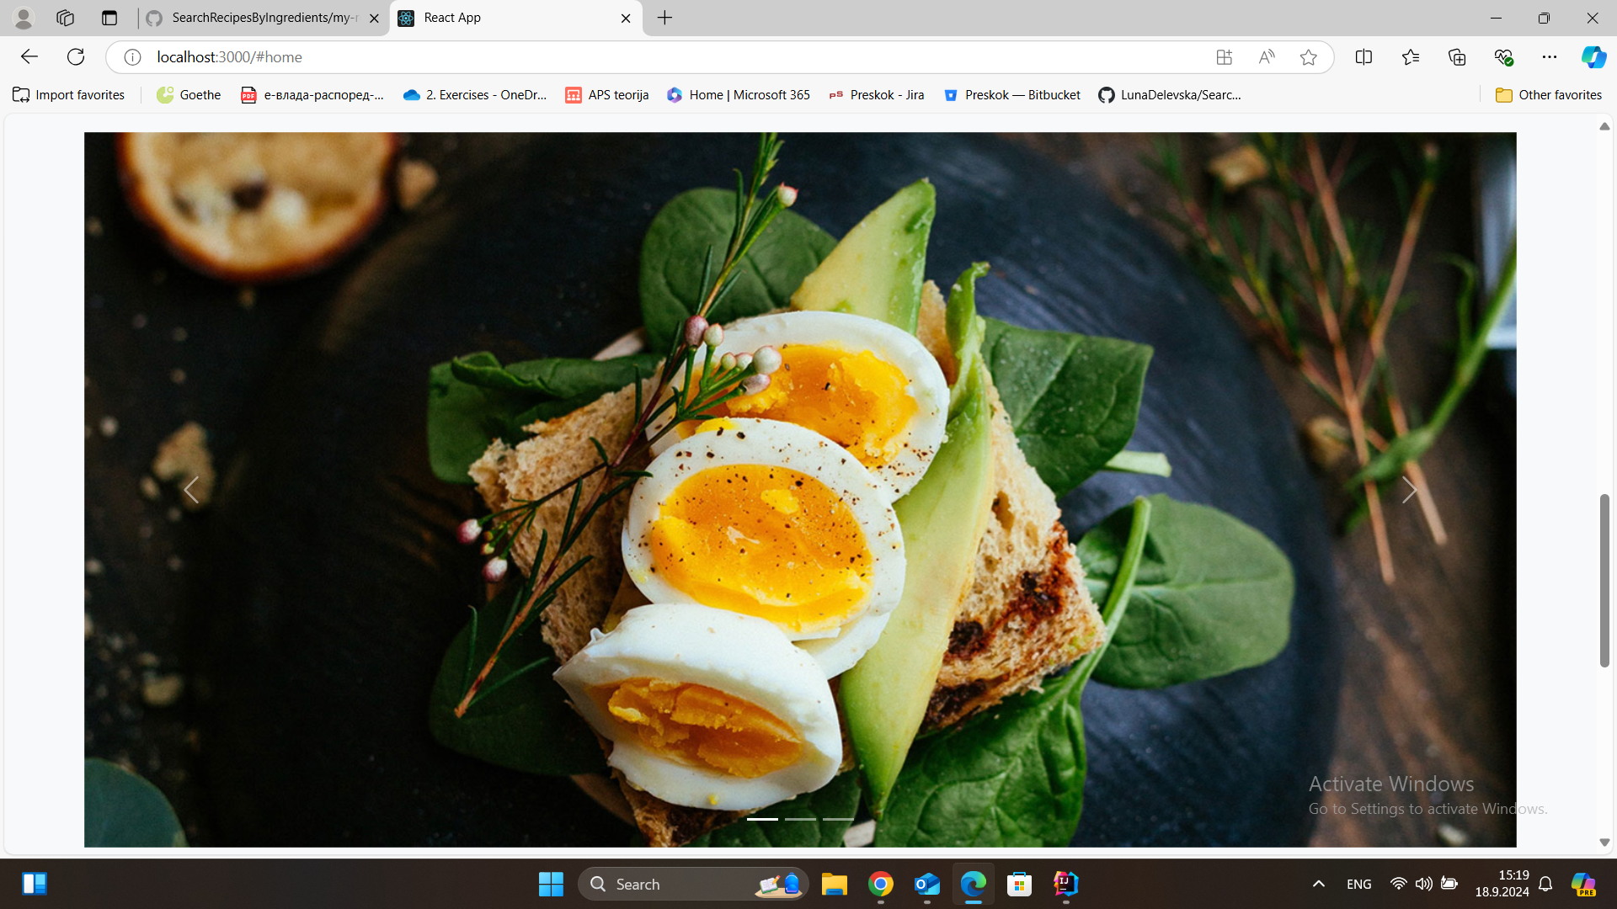
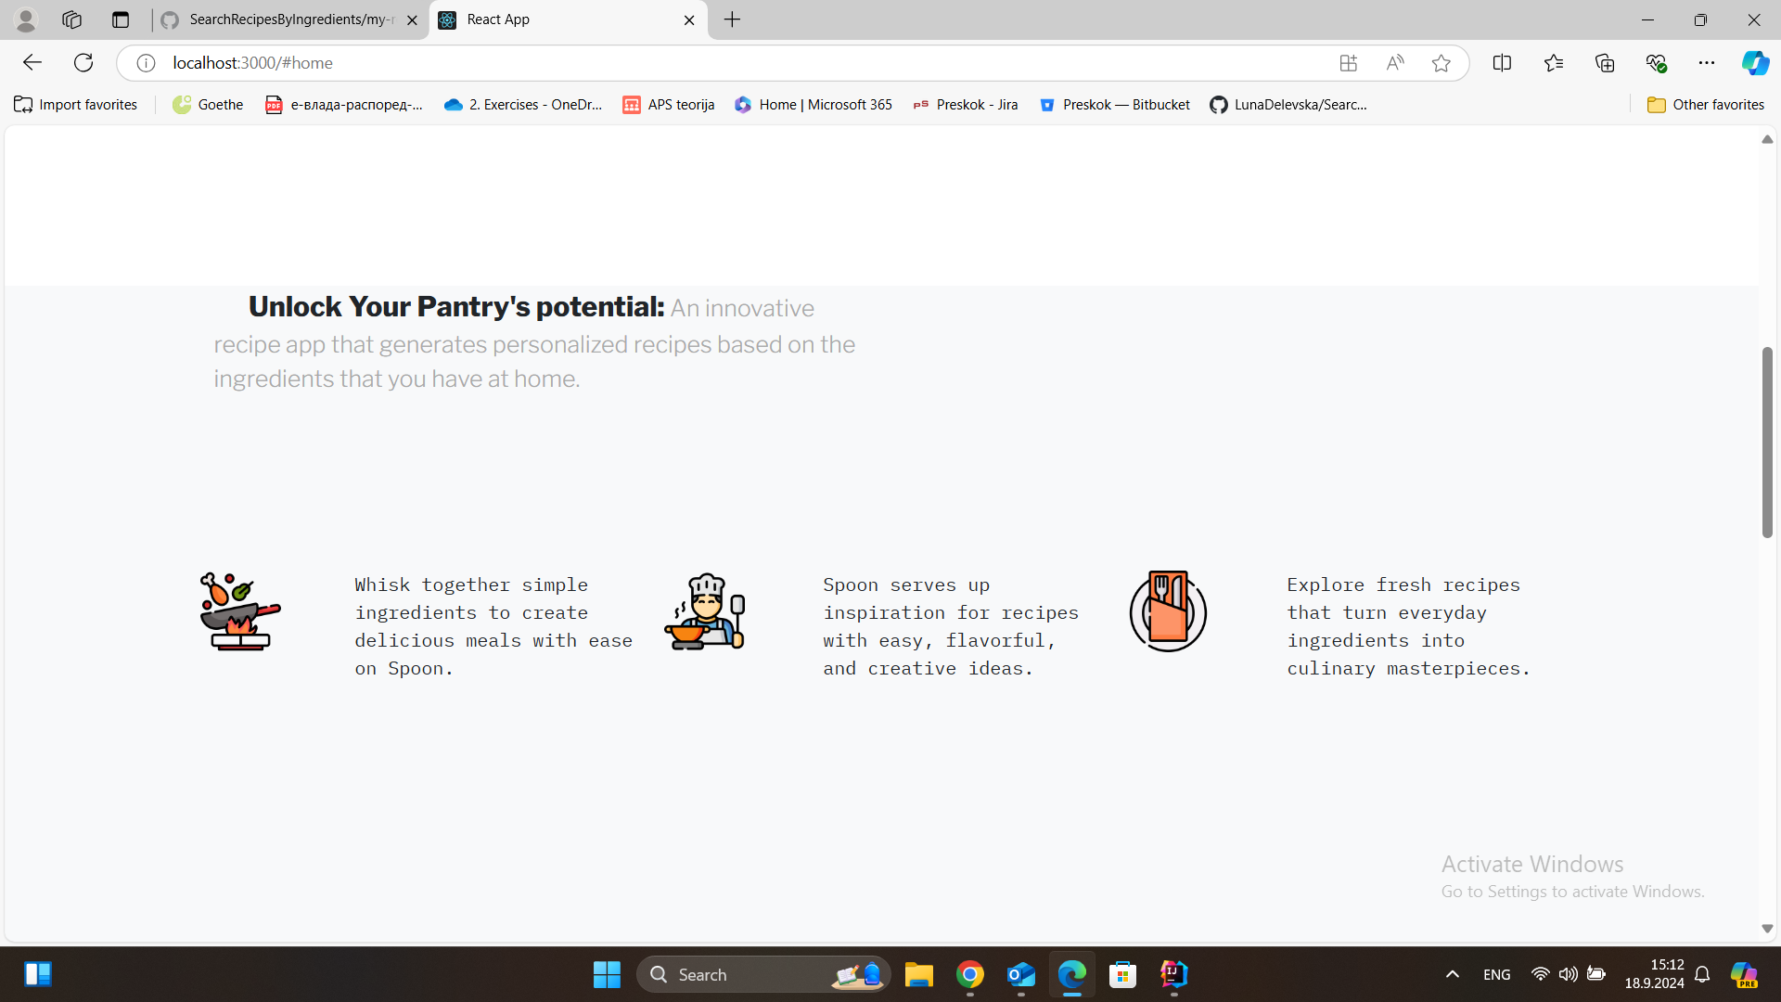
04
Home Page

Slide 11
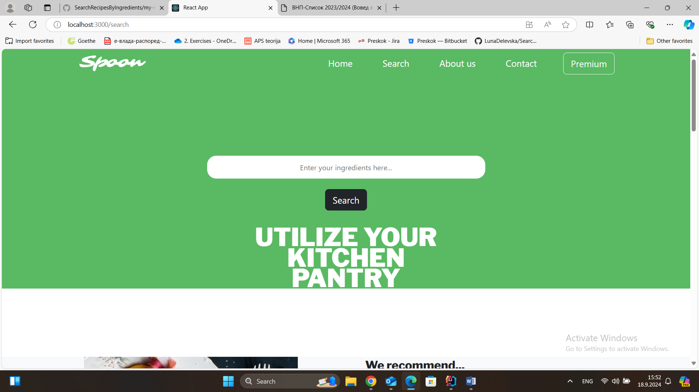
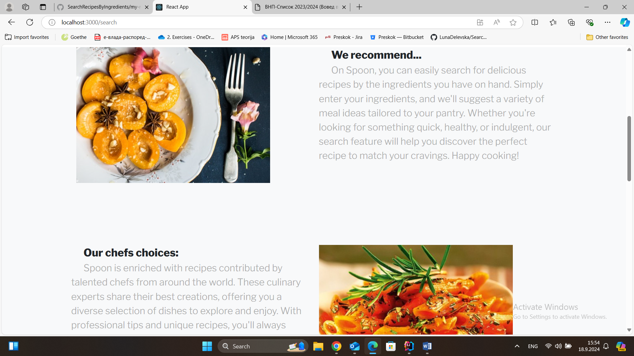
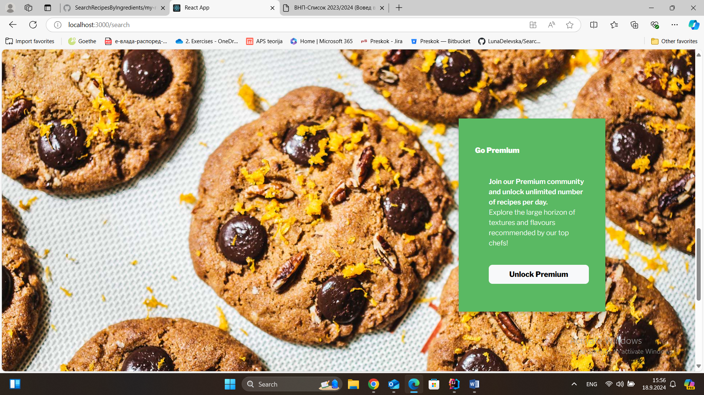
04
Search Page
Страницата за пребарување е клучна за апликацијата Спун бидејќи преку нејзе корисникот ги внесува состојките и добива рецепти од истите.

Slide 12
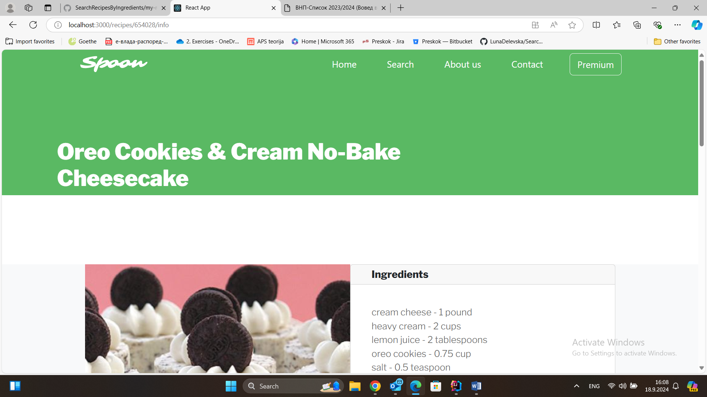
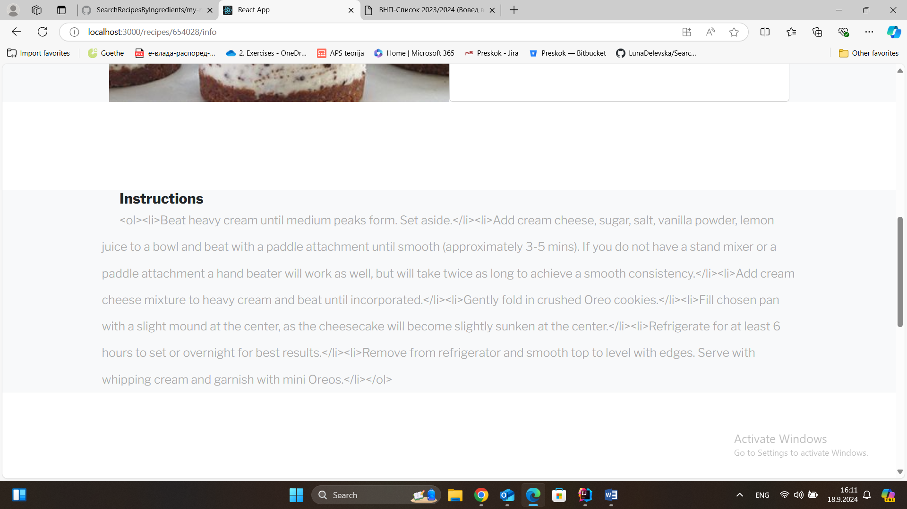
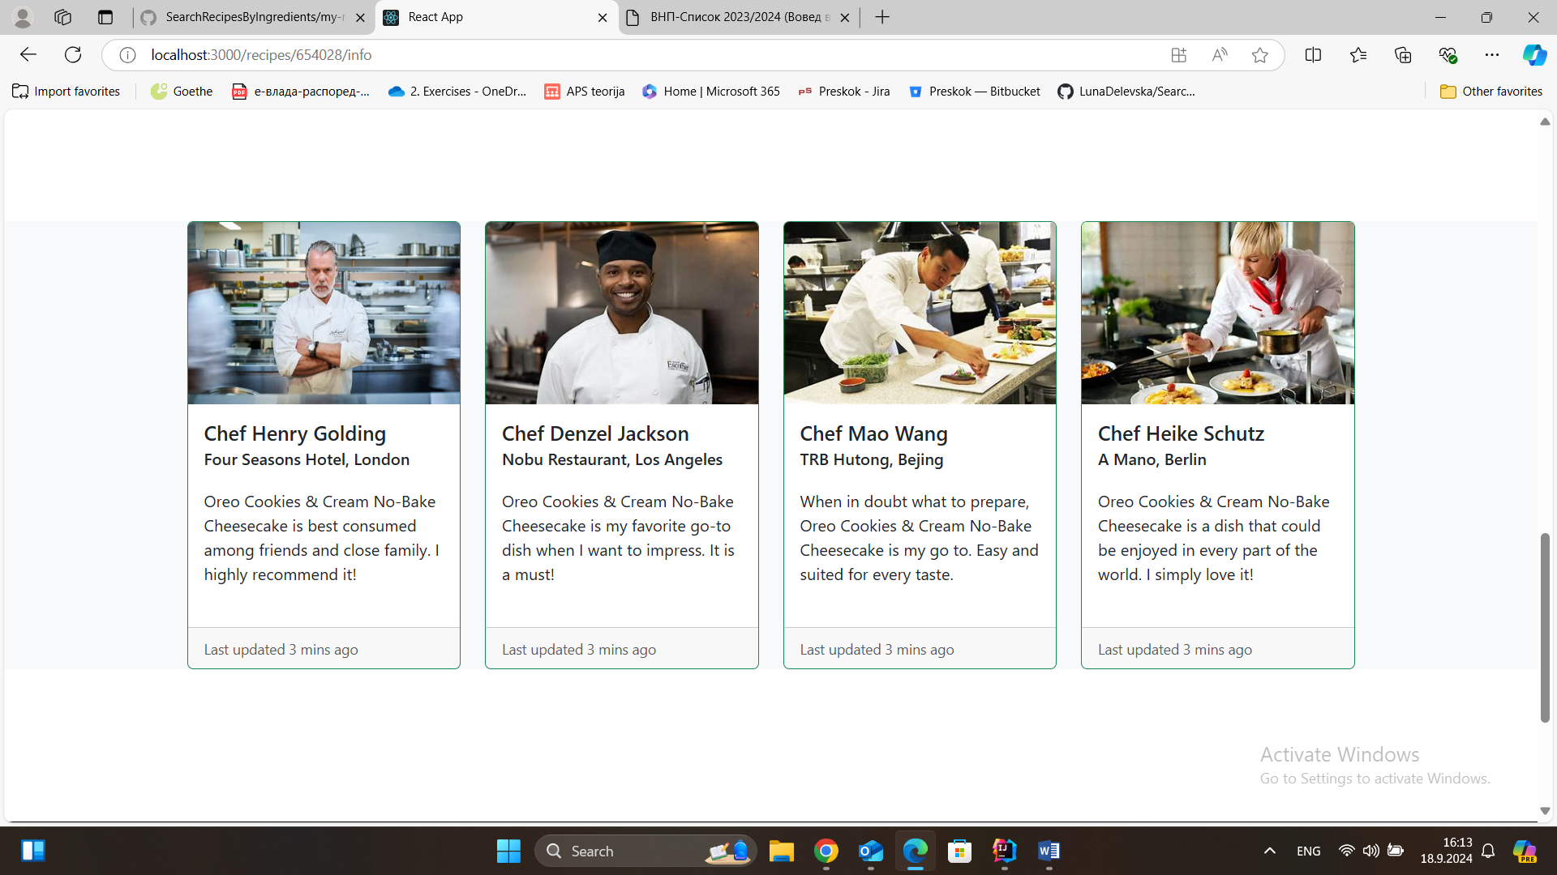
04
Recipe Details
Страницата за рецепт дава информации за состојките во рецептот и начинот на подготовка.

Slide 13
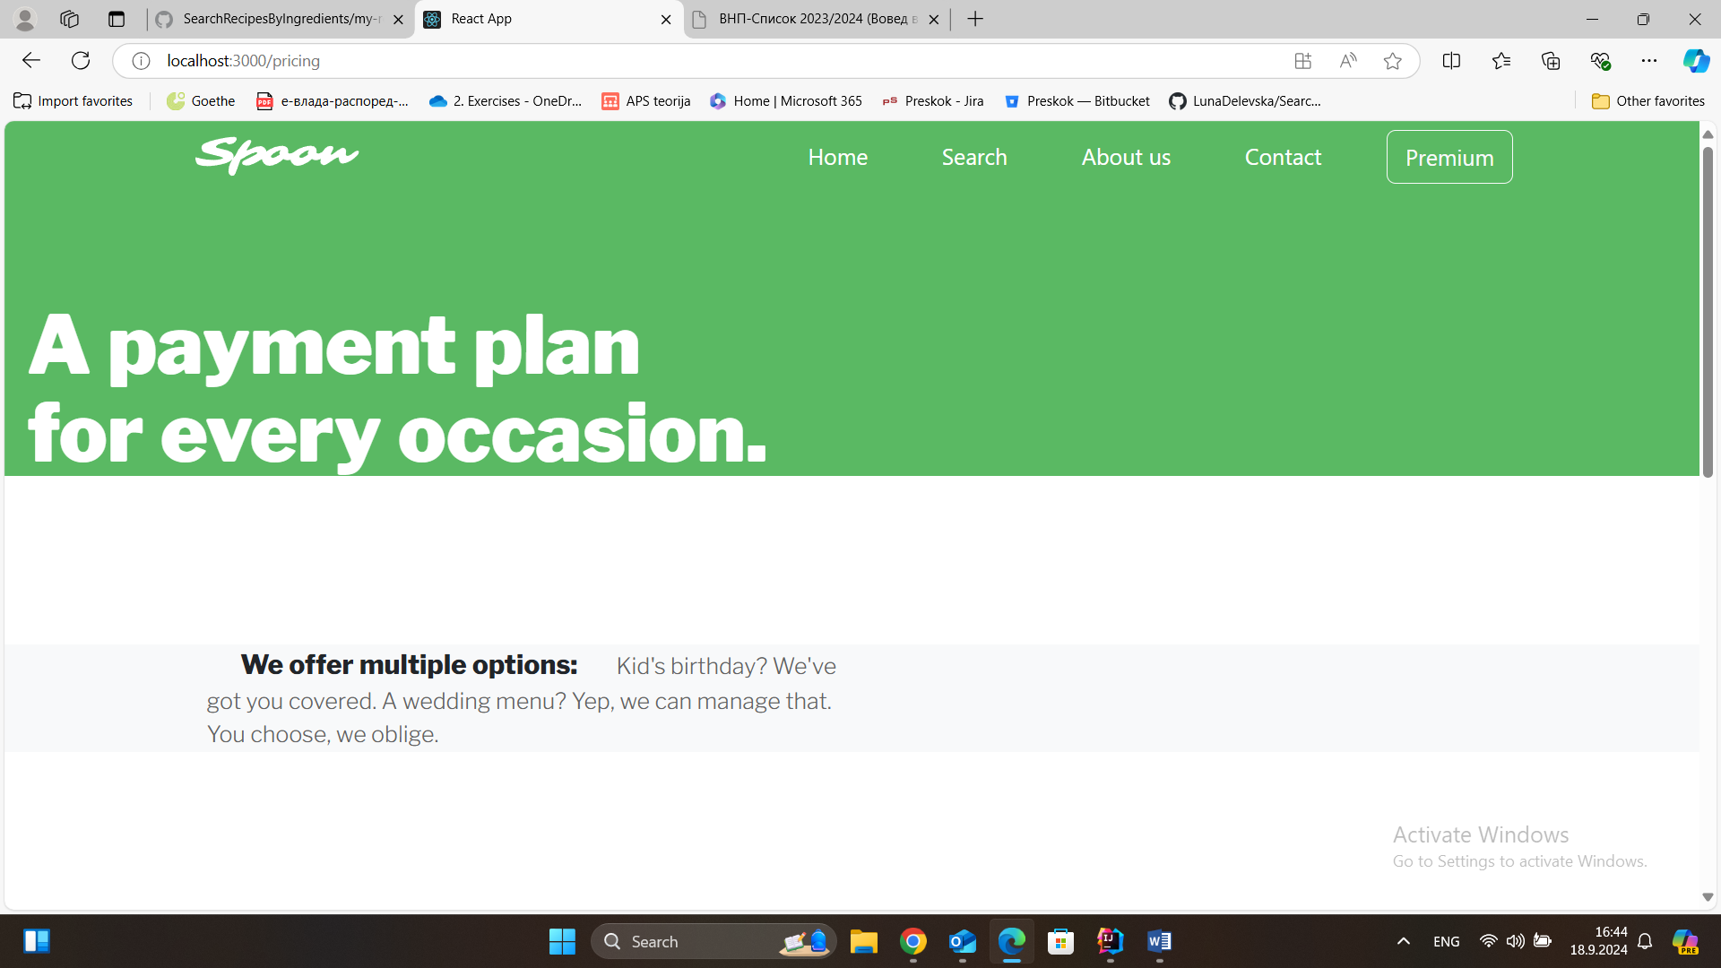
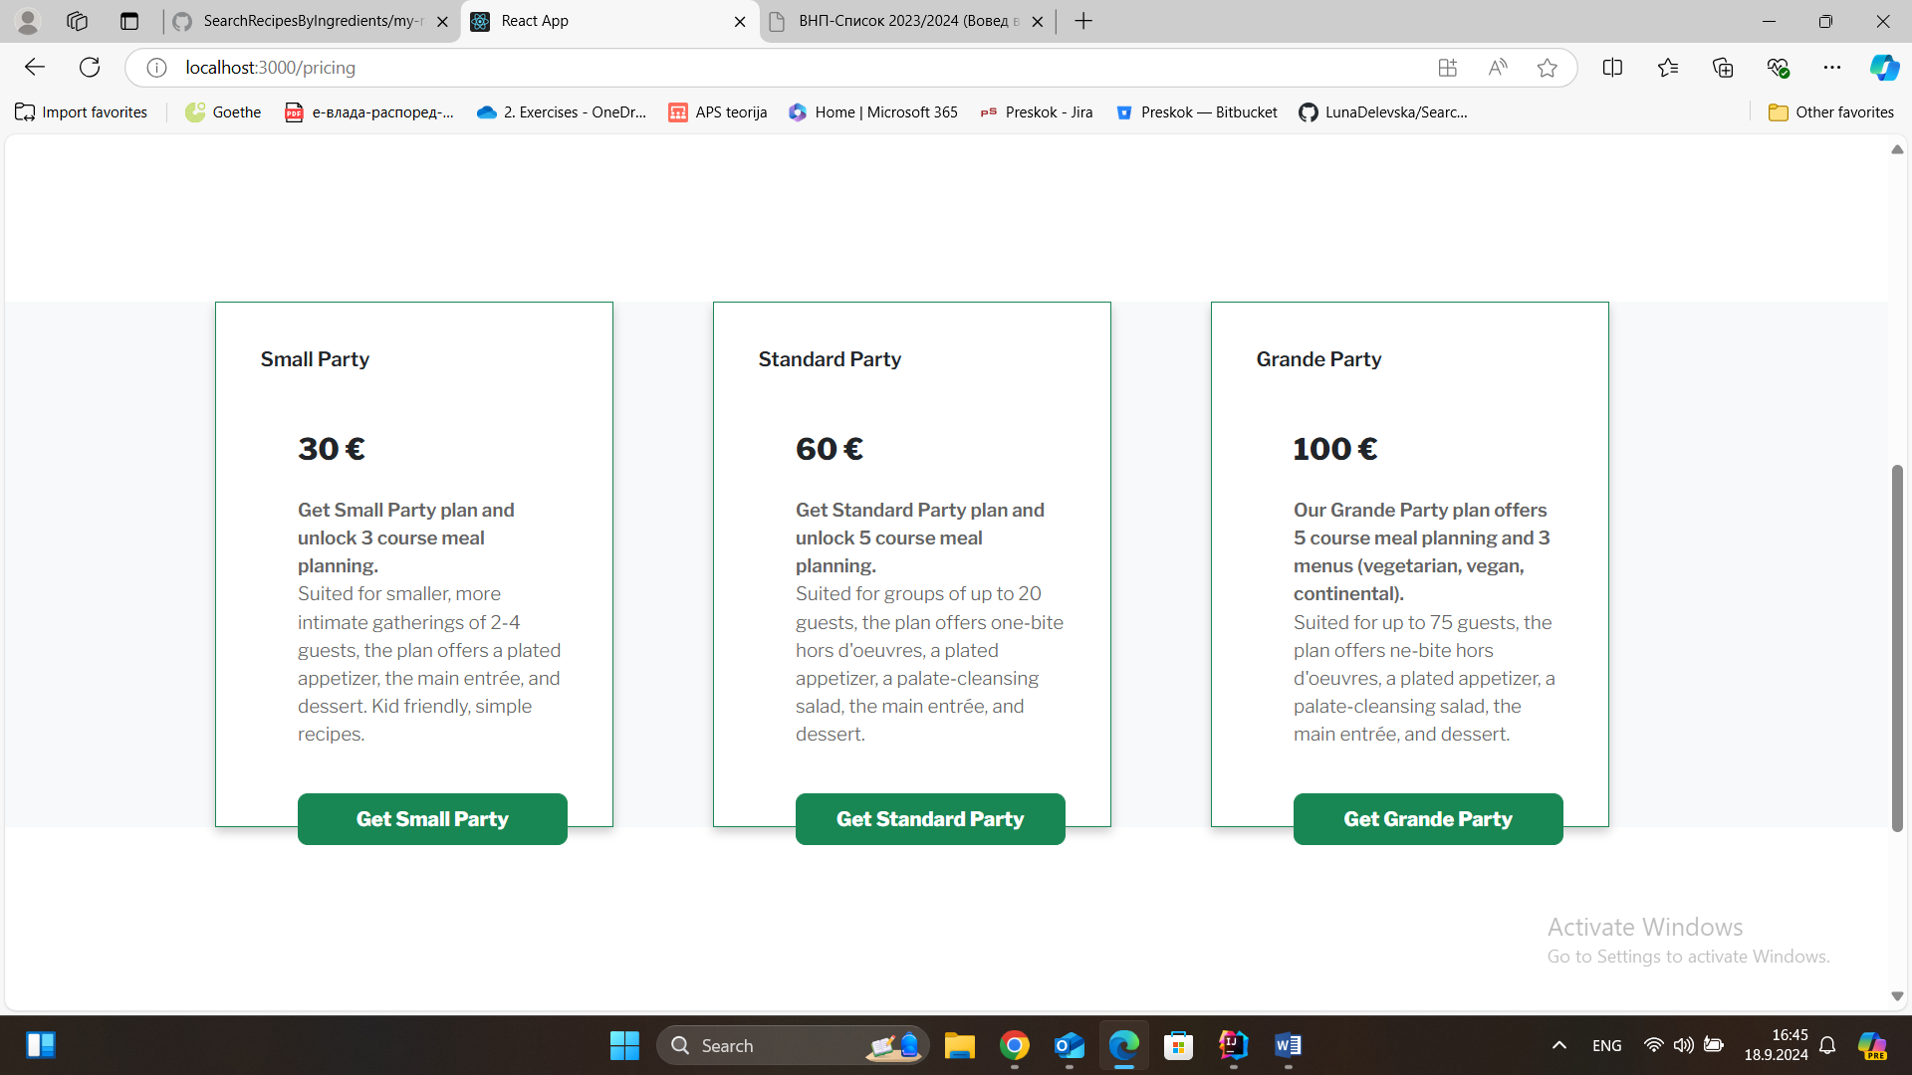
04
Premium page

Slide 14
Ви благодариме на вниманието
Ментор:
проф. Бобан Јоксимоски

